Slide 1

Antes de desanimar
olhe para trás...
18/09/11Autoria: Norma Ap. Silveira de Moraes
www.sergrasan.com/
normasilveiramoraesslides

Slide 2
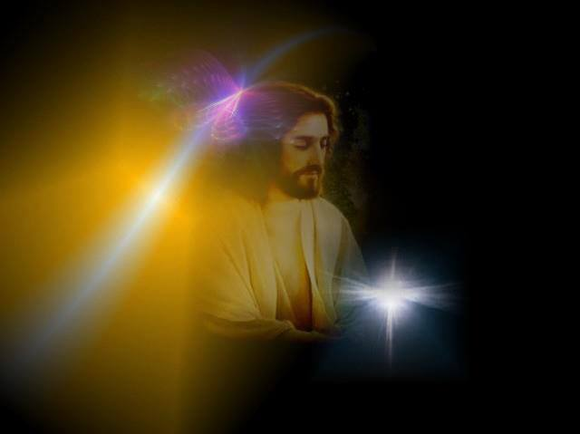
ANTES DE DESANIMAR
OLHE PARA TRÁS
E AGRADEÇA
VOCÊ ESTÁ SEMPRE EM EVOLUÇÃO.
NORMA APARECIDA SILVEIRA DE MORAES

Slide 3

Nossa passagem aqui é curta
E por muitas vezes cercada de provações
Entretanto Deus dá a cruz conforme nossa estrutura, física é psicológica... TEMOS QUE SEGUIR EM FRENTE

Slide 4
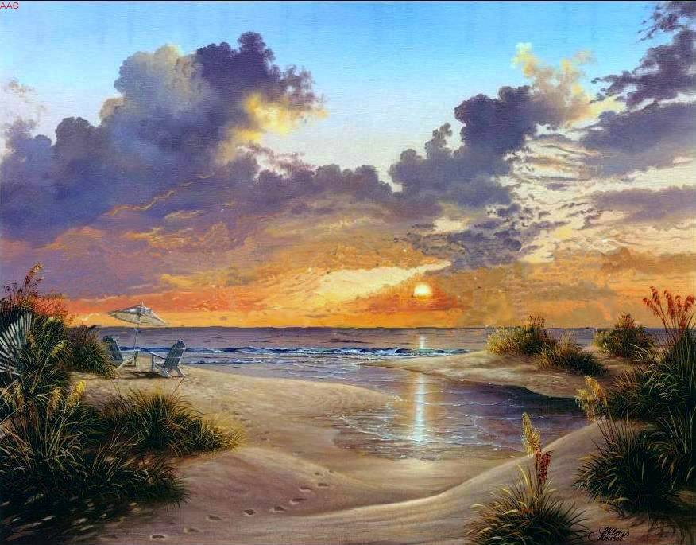
ELE prepara o terreno para não sentirmos totalmente abandonados, FAZ SEMPRE MILAGRES EM NOSSA VIDA.
ELE prepara algo em nossos corações, nos enche de esperança e criatividade.

Slide 5

Dá alguma coisa para superar outras,
Dá o lar a quem está doente
Dá o emprego para suprir nossas necessidades básicas. Nos preparando para a viagem da vida.

Slide 6
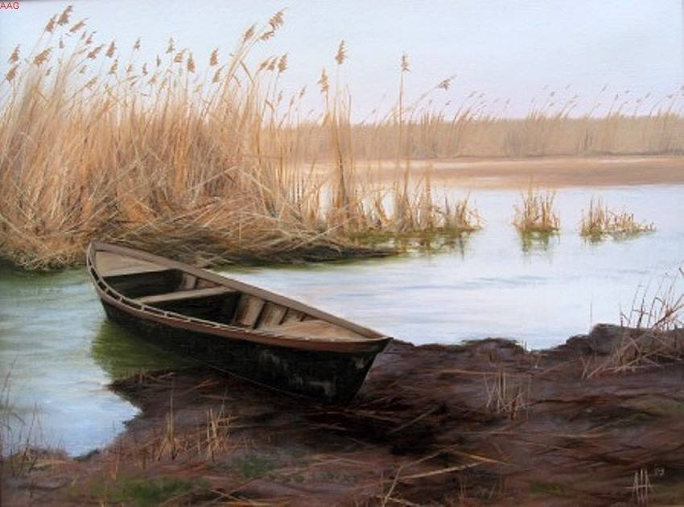
Dá o cobertor a quem sente frio
Dá saúde a quem está doente
Dá forças para superar a dor que é passageira E QUANDO DESEJA NOS LEVA DESTE PLANETA

Slide 7
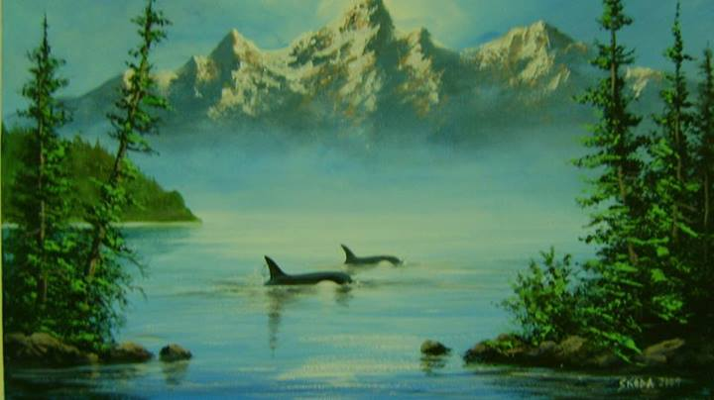
Dá amor para confrontar os conflitos
Dá a união e Luz para não fracassarmos, nos conforta na solidão com sua infinita criação.

Slide 8
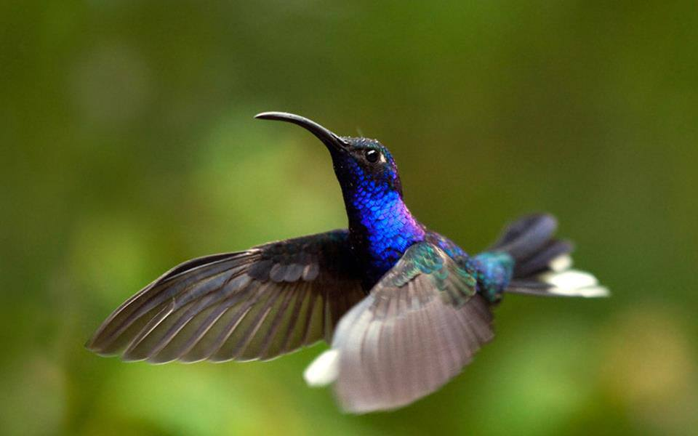
Dá a inteligência para pensar e criar estratégias
O fornecimento de ideias para se desenvolver
É o mensageiro que cria e recria tudo...

Slide 9
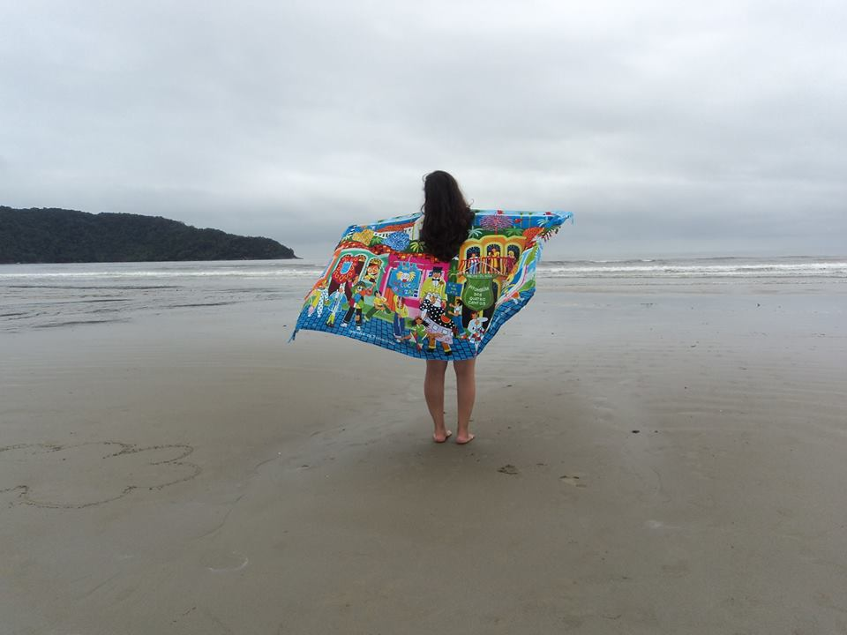
É quem faz pulsar a vida e a energia
É o Sol que aquece a alma
Olhe para trás e fique bem, hoje é outro dia...novas coisas virão...

Slide 10

Deus está andando, seguindo nossas pegadas
Ele nos carrega muitas vezes no colo quando tudo pesa demais, enxuga nossas lágrimas com esperança.

Slide 11
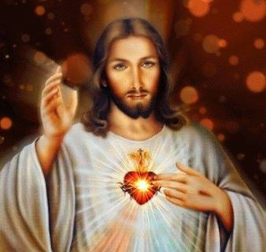
O sofrimento faz parte da condição e evolução humana
Deixe-se estar no colo de Deus e sinta-o em seu coração, como a Energia que ELE comanda...

Slide 12

Não desanime e siga adiante
Amanhã é outro dia e você rirá do hoje que parecia tão difícil
Suas dores são cuidadas pelo Grande Arquiteto do Universo

Slide 13

Deus nos reserva muitas surpresas, é só ter fé e confiar na vida
Todos nós temos algum tipo de dor, que vai passando como uma nuvem ANUNCIANDO UMA TEMPESTADE DE VERÃO

Slide 14

A gente se acostuma com as mazelas da vida pois são apenas pesadelos, TUDO PASSA.
Que quando acordamos percebemos a beleza de viver, descortinamos possibilidades.

Slide 15
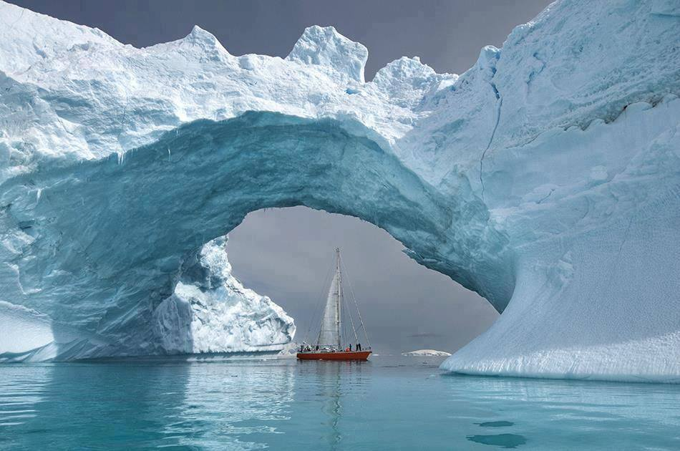
Muitas vezes atitudes positivas e mudanças podem mudar o rumo. E é no ruim que aprendemos lições para seguir em frente...è no sofrer que aprendemos a sermos fortes.

Slide 16
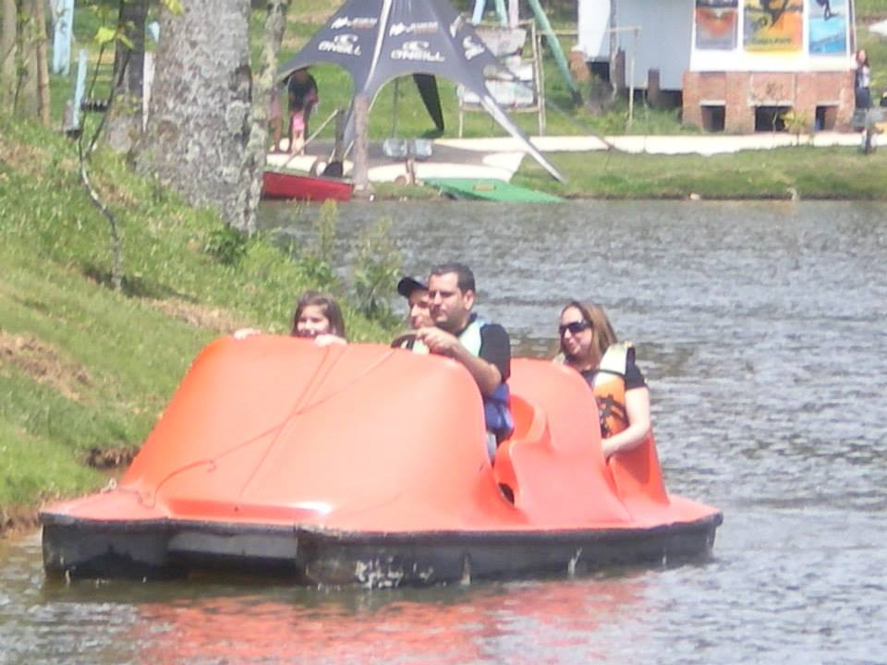
Deus nos reserva muitas surpresas, é só ter fé e confiar na vida
Todos nós temos algum tipo de dor, que vai passando como uma VIAGEM, CHEGANDO AO DESTINO

Slide 17
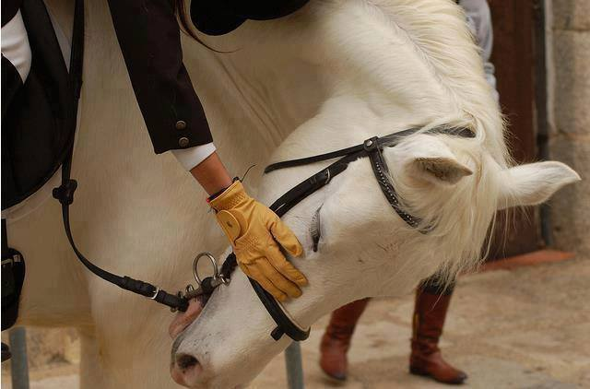
Porém se não pudermos mudar um fato é porque ele é necessário, basta refletir o que ele está dizendo, o quer de nós, exercitar a paciência e o autocontrole.

Slide 18
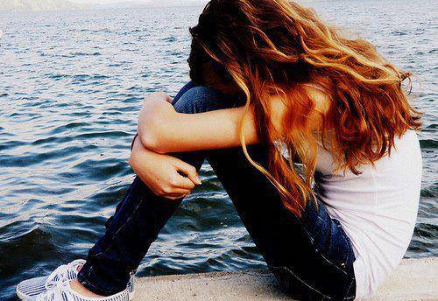
Para cumprirmos nossa missão de vida e vencer mais um obstáculo é preciso ter coragem e avançar sempre, tudo pode ser apenas uma fase

Slide 19

Aprender e ensinar, amar e perceber a existência de Deus o Pai que protege sim...
Em cada passo e ponte que atravessamos está o novo...a velha foi um trajeto, apenas um começo.

Slide 20

Quantas vezes há um grande rio e não há ponte nem esperança, então a fé se faz presente e a esperança a confiança é o único caminho.

Slide 21
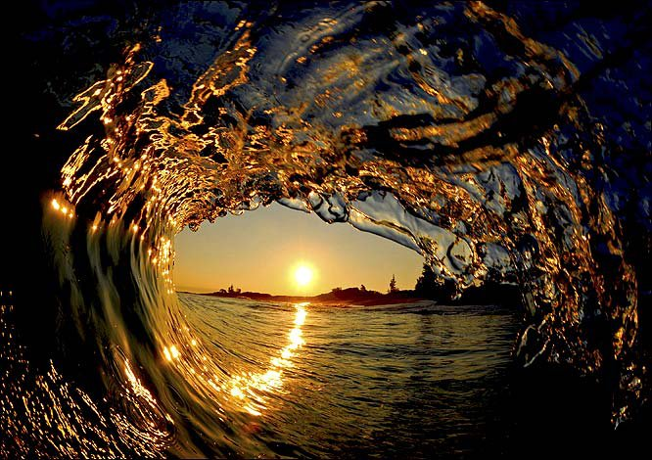
E de repente algo misterioso acontece e nos impulsiona para lutar, novo rumo toma nossas vidas, o Sol volta a brilhar, alguma coisa acontece como um milagre

Slide 22

Deus age sem que percebemos, Ele não faz alarde, muitas vezes a solução está bem perto e não conseguimos assimilar, O SOFRER AS VEZES TIRA O NOSSO FOCO DA VIDA

Slide 23
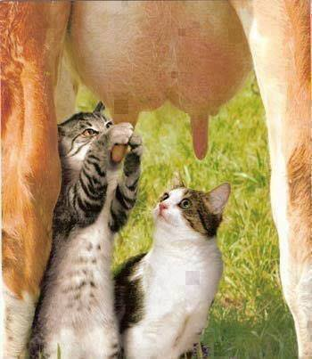
É silencioso amigo da cura, da paz e do milagre de existir. Em cada crise se faz presente também o autoconhecimento, a superação e a solução.

Slide 24

“OLHE POR TODOS OS LADOS DA QUESTÃO
Hoje pode estar melhor do que ontem, você já passou por tantas coisas e venceu, não desanime e olhe para trás.. Você está vencendo mais uma batalha.”

Slide 25
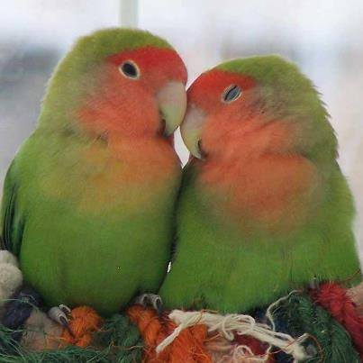
Quantas vezes esquecemos de viver a vida
Quantas vezes nem percebemos o novo dia, o Sol, a vida lá fora
Nem ao menos reparamos na beleza da natureza, nos presentes de Deus.

Slide 26

Na flor que nasce dando lugar ao fruto
Nas folhas que caem no inverno para dar lugar às novas flores, nas novas direções da vida, no cantar da passarada, no barulho da vida que flui ...

Slide 27

Na beleza da noite enfeitada com seu manto de estrelas
Com a lua convidando ao amor e a quietude ou uma canção.
O descansar na mansidão e silêncio de uma noite de descanso após um dia árduo de trabalho, problemas ou tristeza...

Slide 28

Quantas vezes esquecemos de viver a vida
Para momentaneamente dar lugar somente as tristezas e coisas que não podemos resolver, mas que mesmo assim vamos seguindo nadando conforme a correnteza procurando um abrigo, na certeza de encontrar, porque a vida não para.

Slide 29
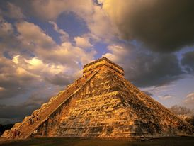
Envolvidos ficamos nos problemas sem ao menos olhar todos os ângulos, que não podemos desistir de crer...
Sem perceber que em tudo há uma lição a aprender e exercitar
Que há sempre a mão Deus em nossa vida...

Slide 30
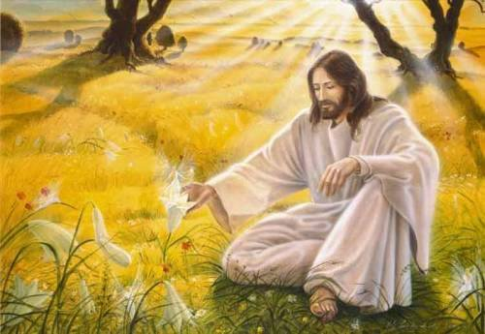
Que muitas vezes somos descrentes e desiludidos
Que a falta de fé no amanhã nos conduz a derrota
Sem ao menos tentarmos, lutarmos, já nos entregamos em desanimo e tristeza. Esquecemos da fé que move tudo.

Slide 31
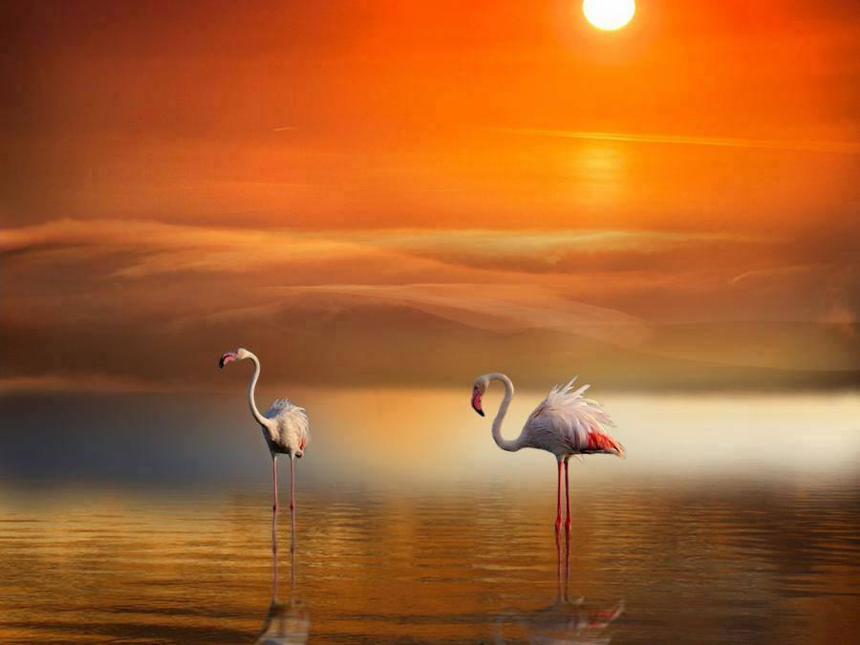
Já prevendo a derrota sem ao menos buscar atitude ou solução, com medo do enfretamento e da verdade da vida
Quantas vezes esquecemos de viver a vida e apenas empurramos os dias...

Slide 32

Esquecendo que vale muito a pena viver
É só olhar tudo com outros olhos e encarar tudo de frente
O que não pode ser hoje, tenha paciência e esperança no amanhã, nada fica sem solução para quem tem fé e pensamentos positivos.

Slide 33
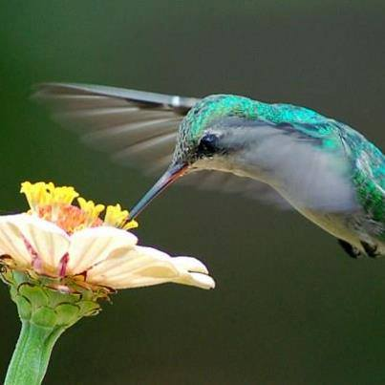
Lute por cada coisa de cada vez e com muita dedicação no agora
Pode ser que seu amanhã depende do que faz agora
Que o seu sucesso depende da determinação do hoje
Faça planos, monte estratégias, lute sem medo...corra atrás do sonho...

Slide 34
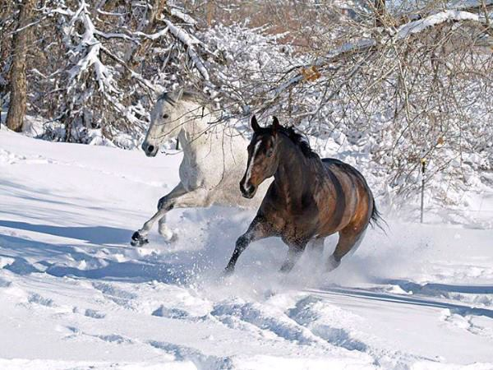
Pense na vida como um presente de Deus
E se não está feliz busque sua paz e felicidade
Em algum lugar ela há de estar... Faça mudanças criativas, viaje numa ideia nova

Slide 35

Talvez esteja mais perto do que imagina, tão perto dos seus olhos. Que de tanta negatividade e desesperança, não consiga enxergar o novo dia com novas possibilidades. Abra-se para o novo deixa-o entrar em sua vida com outras oportunidades de felicidade

Slide 36

Aceite o que não pode mudar, e viva intensamente, mas mude o que pode mudar em sua vida, faça algo por você.
O que pode viver hoje, confiando num novo amanhecer
Lute contra a depressão ela nos consome e vence

Slide 37
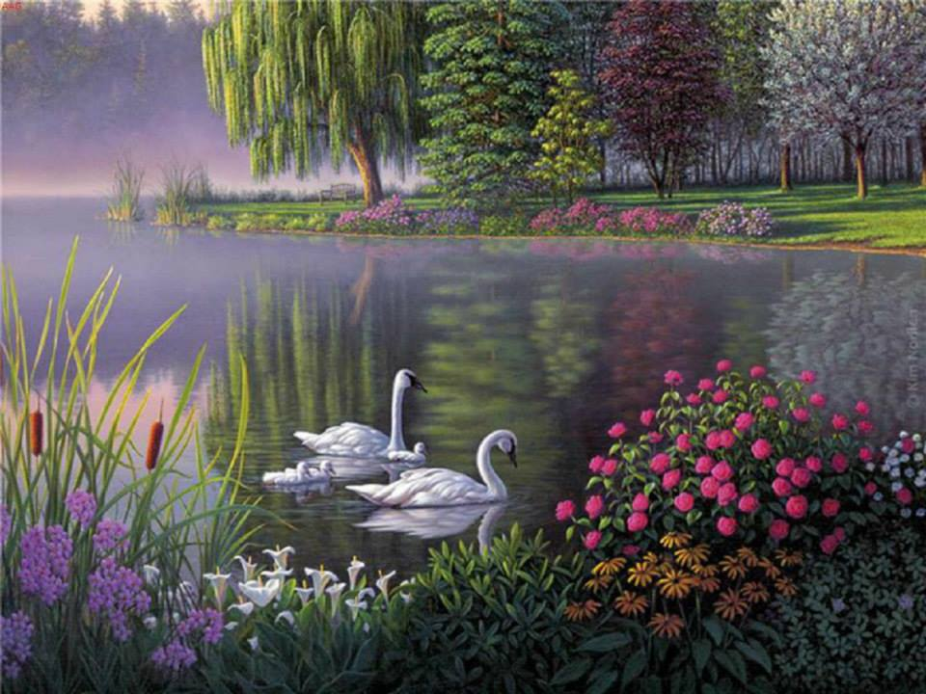
Ela tira nossas forças e esperança e força-nos ao recolhimento
Assombra nossa vida com desesperança e apatia
Vamos à luta do tédio procurando um lazer ou prazer, sempre haverá algo que se possa modificar.

Slide 38

Vamos viver a vida que é tão preciosa pois uma missão a cumprir
Vale a pena tentar olhar todas as questões por vários ângulos
E não mudar o que não nos pertence, não tente mudar o outro, a mudança terá que ser sua. Cada um é o que sabe ou pode dar.

Slide 39
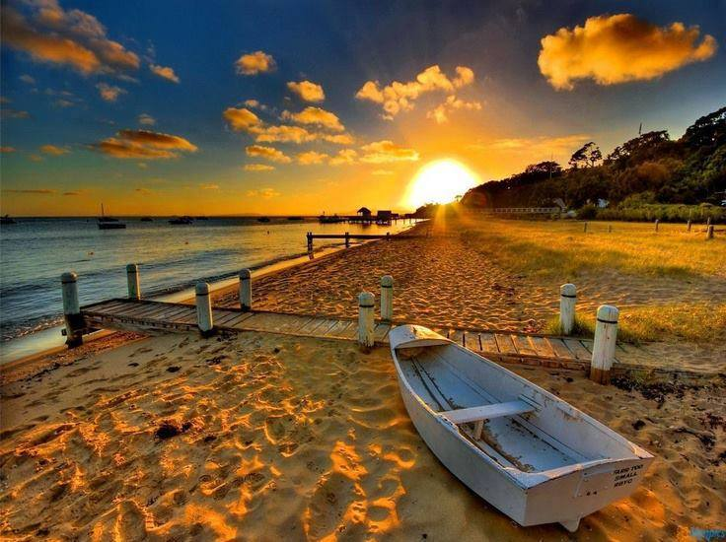
Mudar o que podemos mudar, e brincar com a vida
Agradecer cada dia neste planeta lindo que nos foi dado por um Saber Superior, para nos dar alegria plena...vida plena de amor e sabedoria, encarando a realidade da vida como ela é...Deus tudo pode. Confie...

Slide 40

Pelo GRANDE ARQUITETO DO UNIVERSO, com paz e luz...que assim seja em nossas vidas, a contemplação da máxima beleza sem par...Esta o dinheiro não pagar. Nem a alegria subjetiva...

Slide 41
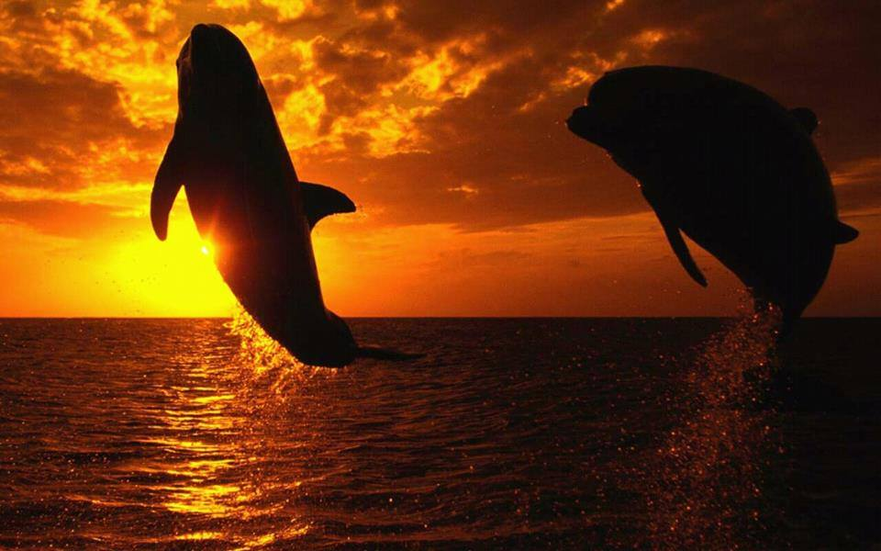
MEDITE SEMPRE:
Deus! Muito obrigado por tudo
Vós sabeis o que preciso, quem Sou Eu
O que devo fazer, seguir...aprender.
Confio na sua Providência Divina

Slide 42
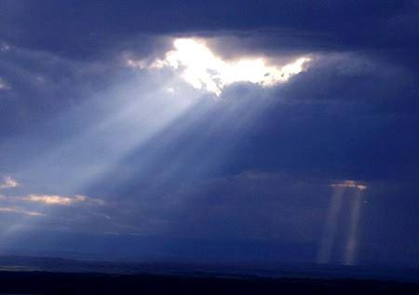
Texto: Norma Aparecida Silveira de Moraes
Formatação: Norma Aparecida Silveira de Moraes
Imagem: Internet, Kepp Guru, Google
Música: CATEDRAL- LEANDRO E LEONARDO
Data: 30/10/2013- CIDADE SUZANO SP
Divulgação: WWW.SERGRASAN.COM/
NORMASILVEIRAMORAESSLIDES
“ TER BONS SENTIMENTOS E BONS PENSAMENTOS É A ALMA DA FELICIDADE PLENA”
MUITO OBRIGADO PELA VISITA
DIVULGUEM ESTA MENSAGEM

